Slide 1
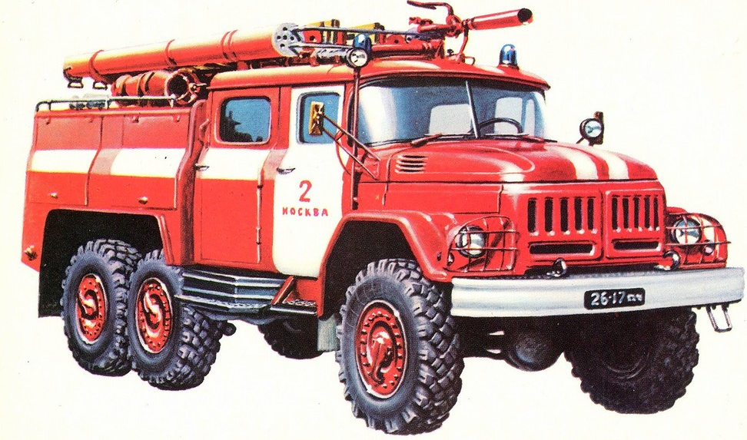
Непосредственно образовательная деятельность детей 5-7 лет
Почему пожарным надо помогать?
МДОУ «Детский сад № 191»
Воспитатель:
Титова Алла Владимировна
Александрова Ольга Владимировна

Slide 2
Задачи: дать знания о работе пожарных в разных условиях, трудностях и опасностях их труда, значимых личностных и профессиональных качествах, формировать гордость за работу пожарных, уважение к их труду, желание быть на их похожими, интерес к деятельности пожарных и пожарной техники, безопасности.

Slide 3
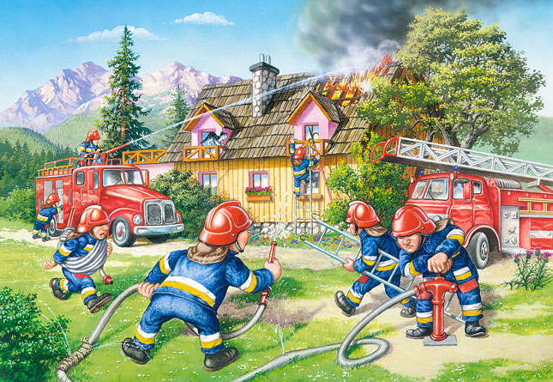
Почему пожарным надо помогать, пожарные, конечно, очень сильные, смелые и ловкие люди. Ну одним с огнём им часто не справиться.
Да и пожарная часть может быть далеко.
Как же можно помочь пожарным?

Slide 4
Во-первых, соблюдать правила пожарной безопасности.
Тогда и пожаров будет меньше

Slide 5
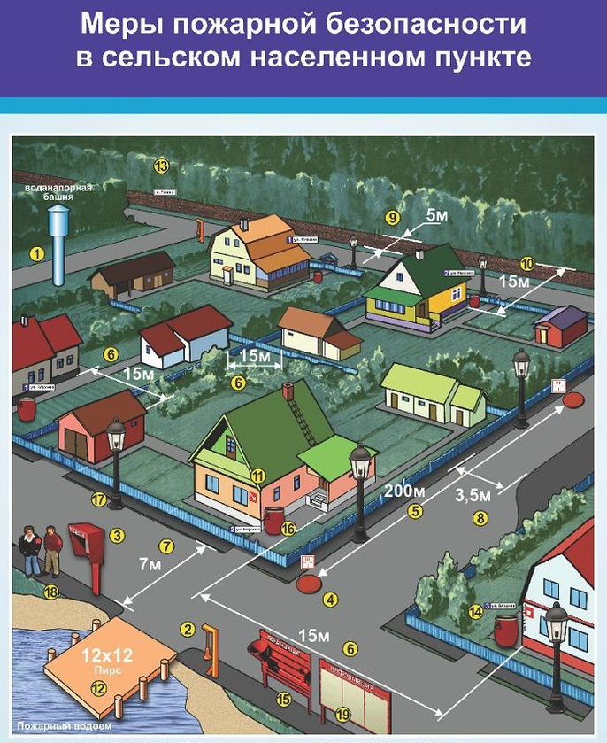
Во-вторых держать свободным проезд для пожарных машин. Особенно это важно в сёлах и деревнях, где за час могут сгореть все дома. Те, кто ездил в деревню, видел, что между домами оставляют довольно широкую полосу, через которую, если понадобится, проедет большая пожарная машина.

Slide 6
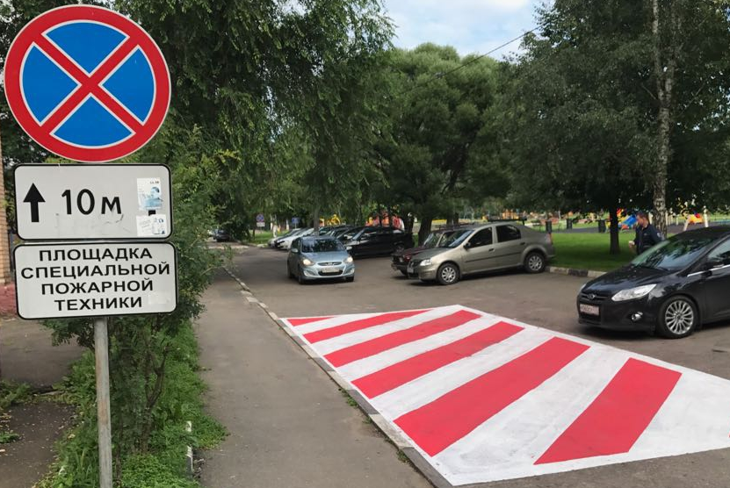
В современном городе проблем с тушением пожаров стало больше. Автомобильные пробки не дают пожарным возможности быстро доехать до места возгорания. Не везде есть выделенные полосы, по которым беспрепятственно может проехать специальная машина. Водители других автомобилей должны быстро перестраиваться, уступая дорогу пожарные машины.

Slide 7
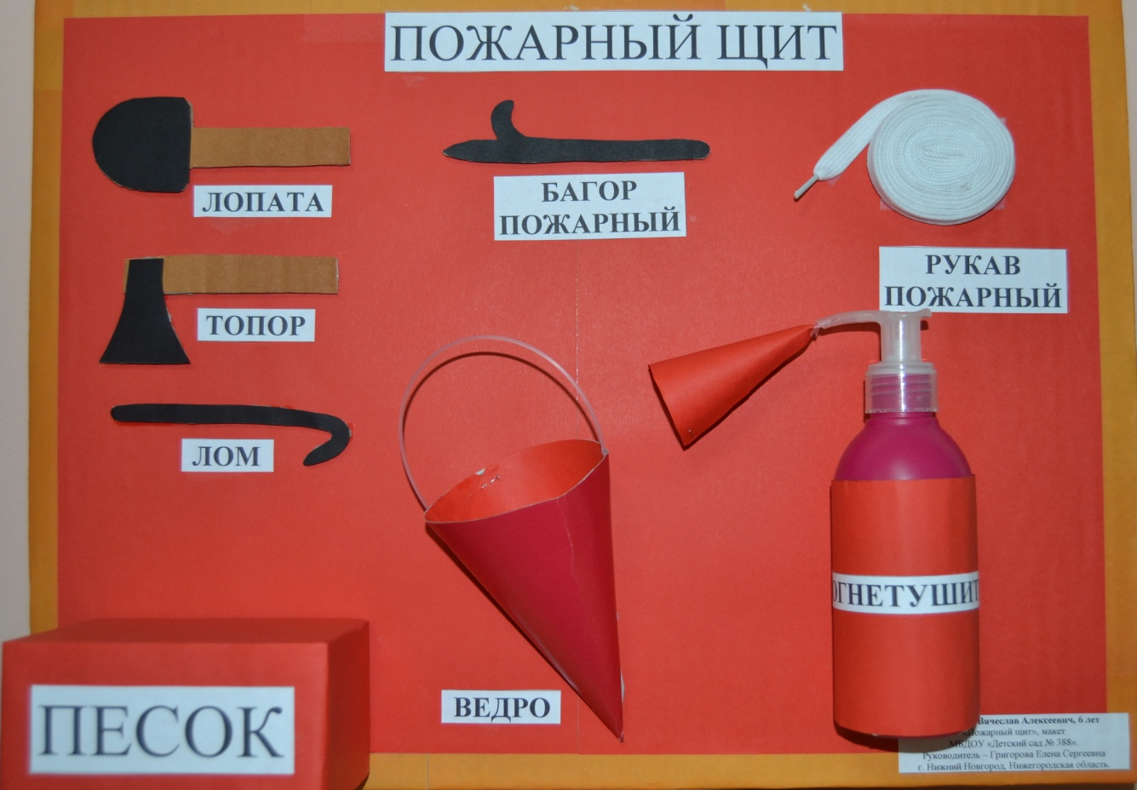
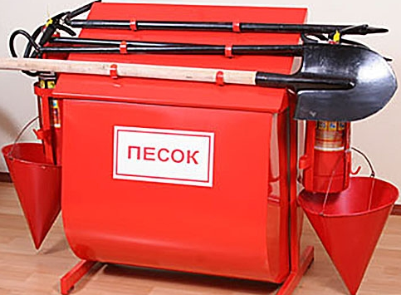
В-третьих, в каждом здании и доме должен быть оборудован пожарный щит с необходимым инвентарем (ведро топор багор). Такие, казалось бы, простые предметы могут быстро вскрыть дверь, растащить горящие предметы, брёвна, залить начинающееся пламя. А у каждого деревенского дома есть ещё и куча песка. Песком можно быстро забросать огонь.

Slide 8
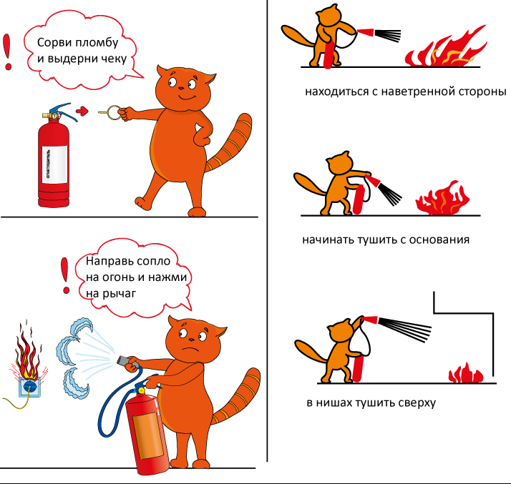
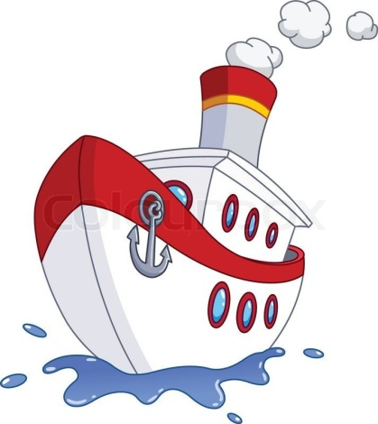
Очень важно иметь под рукой огнетушитель. Он должен быть не только в здании, но и в машине, самолёте, на корабле. Это первое средство тушения пожара. Все должны уметь пользоваться огнетушителем, чтобы применить его в сложной ситуации.

Slide 9
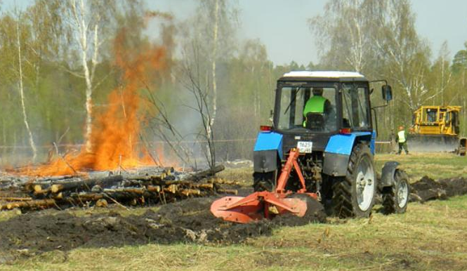
В-четвёртых, поляна надо опахивать противопожарной полосой, это делают и у края леса с помощью тракторов. Пожарная полоса не позволяет огню по низу перебраться в другое место.

Slide 10
В-пятых, при строительстве зданий люди не должны использовать материалы, которые легко воспламеняются и выделяют при горении опасно для жизни газ. Пренебрежение этим правилом приводит к гибели.

Slide 11
В-шестых, мы все должны знать, как вести себя во время пожара. Тогда пожарным будет легко нам помогать спасаться от огня и дыма

Slide 12
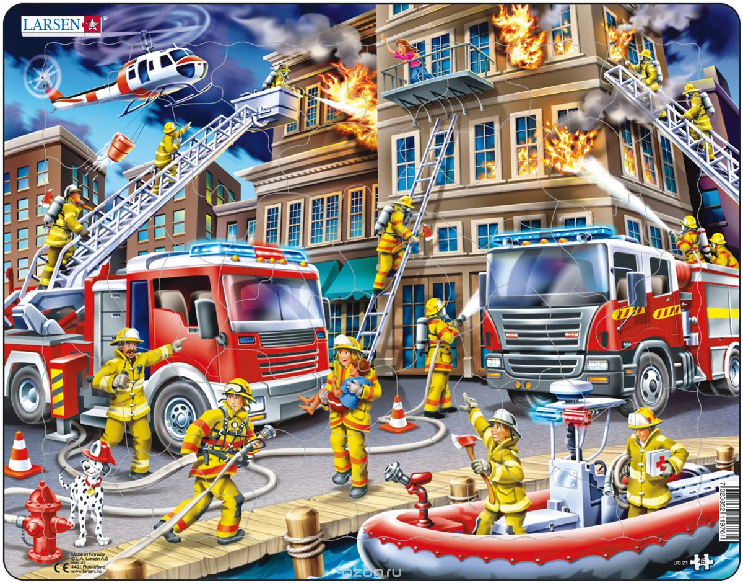
Вопросы и задания: Какие правила пожарной безопасности вы знаете?
Какие трудности с проездом могут быть у пожарных машин?
Какими противопожарными средствами должны быть оборудованы каждое здание, дом? Для чего нужна пожарная полоса?

Slide 13
Рассмотрите плакат с изображением правила пожарной безопасности и правильного поведения во время пожара. Расскажите о них.

Slide 14
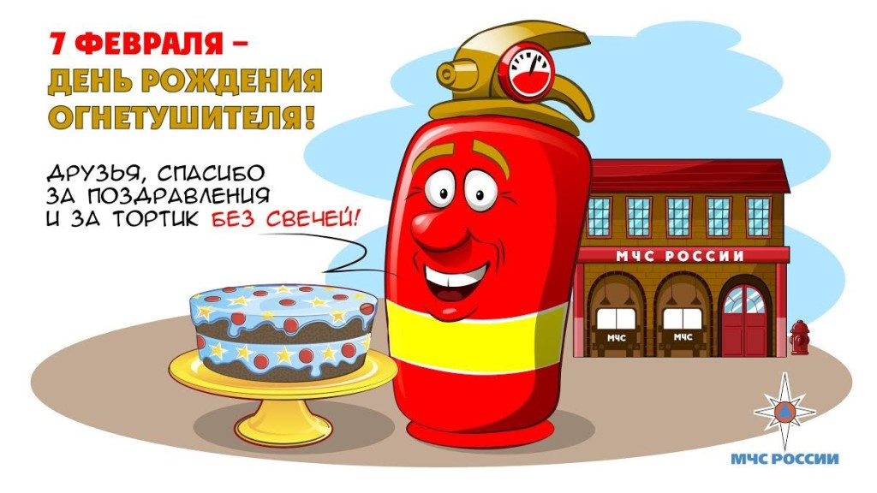
Спасибо!

